Slide 1
Android-USB
지도교수 : 이민석 교수님
0592073 | 이상현(조장)
0592051 | 김종욱
0792047 | 강인구
0792078 | 이윤재
When life gives you lemons,
Make lemonade

Slide 2
카톡연동앱 구조 (TCP/IP App)
PC -> Android : 텍스트
Android -> PC : 캡쳐화면(영상)
PC에서 받은 텍스트를 Android에 입력하는 방법
1) 키보드 드라이버 개발
2) 하드웨어 키 입력 이벤트 발생
3) IME(Input Method Editor) 개발

Slide 3
카톡연동앱 구조 (TCP/IP App)
Windows
카카오톡 App
카카오톡
연동 App
카카오톡 App
Play
IME
기본
IME
Recv
Send
Capture Data
Capture
Drivers
Send
Recv
Text Input
Text Data
Touch
Blue
tooth

Slide 4
안드로이드에서 구조
Applications
카카오톡 앱
카톡연동 앱
개발 IME
기본 IME
Application Framework
Libraries
JNI
Andorid Runtime
Kernel
Drivers

Slide 5
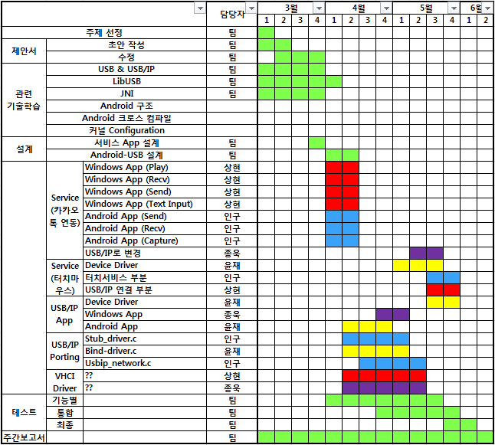

Slide 6
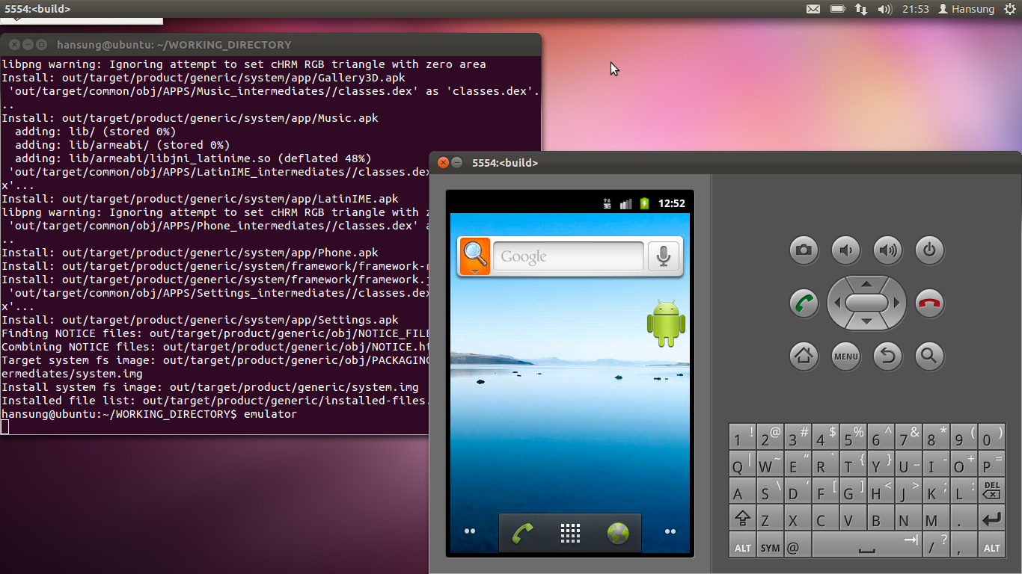
에뮬레이터 실행

